Slide 1

分布式与云计算
2021.4.29

Slide 2
目录
1 实验目标
2 实验方法
3 实验要求
4 实验评分

Slide 3


参考《分布式集群监管系统》

Slide 4
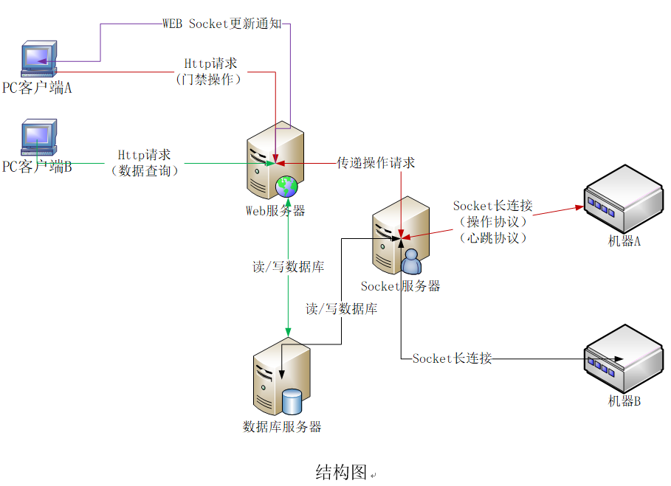
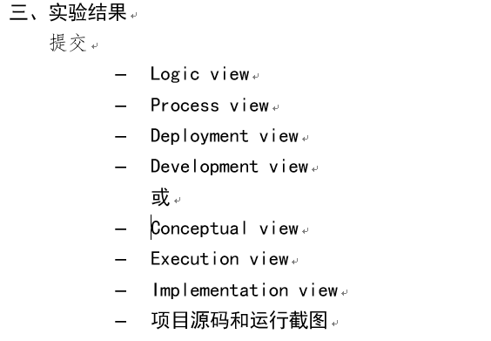
参考《分布式集群监管系统》

Slide 5
实验目标
实现一个分布式集群监管系统的简化版本
分布式：
多台机器互联成一个整体。
集群监管系统：
有一个或多个负责监管的机器，有多个被监管的机器；被监管的资源包括且不限于存储数据、运算资源、网络通信和各类软硬件资源。
简化版本：
由于时间和其他因素制约，只需要实现核心要求即可。
简单地说，实现一个分布式机器互联、带有监管功能的系统。

Slide 6
实验方法
1 根据《分布式集群监管系统》的需求列表和结构图，编程实现其中的功能，编程语言不限。

Slide 7




实验方法
2 使用开源框架搭建，如Hadoop、Storm、Spark、Flink等等。

Slide 8
实验要求
1 系统需要有前端页面和数据库；
2 使用机器需要大于或等于3台；
3 监管机器和被监管机器需要有心跳协议。
Hadoop可参考：https://blog.csdn.net/weixin_40461281/article/details/98346651

Slide 9
实验要求
1 组队：2-4人（队长1人）。
2 如果使用推荐的两种方法之外的小组，需要提前联系助教。
3 验收时间：最后一次实验课当天及前一天晚上，验收；验收后一周内上交实验报告，每小组只交一份。
4 实验报告：内容详实，写明组内分工。

Slide 10
实验评分
1 评分为0-10分，6分为及格，10分为优秀。
2 小组评分即为组内个人评分下限，队长和工作量大的同学会稍高于小组评分。
3 未组队同学视为0分，不参加验收同学视为0分。
4 完成基本要求的小组的6-7分，基本要求缺失的小组低于6分。
5 前端页面、通信功能、硬件控制、机器数量等方面有额外功能的小组视情况加分。
6 优秀的实验报告可以提升小组得分，劣质的实验报告会降低小组评分。
7 实验评分与小组人数无关。

